Slide 1









TRƯỜNG ĐẠI HỌC KIẾN TRÚC HÀ NỘI
KHOA CÔNG NGHỆ THÔNG TIN
MÔN HỌC: PHÁT TRIỂN HỆ THỐNG THƯƠNG MẠI ĐIỆN TỬ
ĐỀ TÀI: PHÁT TRIỂN WEBSITE THƯƠNG MẠI ĐIỆN TỬ VỀ MỸ PHẨM
Giảng viên hướng dẫn: Phạm Thị Thanh Mai
Sinh viên thực hiện: Nhóm 8
Tống Thị Vân – 2055010287
Nguyễn Thị Ngọc – 2055010191
Nguyễn Song Toàn – 2055010235

Slide 2







01
02
TỔNG QUAN
PHÂN TÍCH THIẾT KẾ
03
PHÁT TRIỂN
HỆ THỐNG
04
DEMO

Slide 3









01
TỔNG QUAN

Slide 4






1.TỔNG QUAN
Lý do chọn đề tài
Nhu cầu làm đẹp qua việc sử dụng mỹ phẩm đã trở nên phổ biến và không ngừng tăng trưởng. Với sự bùng nổ của công nghệ thông tin, trang web thương mại điện tử chuyên về mỹ phẩm cung cấp một thị trường trực tuyến thuận tiện cho cả người bán và người mua.
Việc chọn đề tài này nhóm mong muốn tạo ra một kênh mua sắm mỹ phẩm thuận tiện, nhanh chóng và đáng tin cậy cho người tiêu dùng, đồng thời mở ra cơ hội kinh doanh lớn cho các nhà cung cấp.

Slide 5


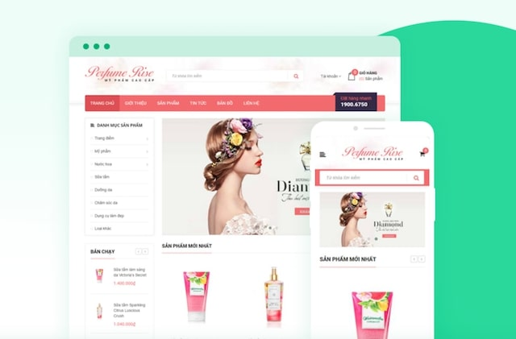

1.TỔNG QUAN
Thực trạng yêu cầu
Thách thức đảm bảo chất lượng sản phẩm đến việc cung cấp trải nghiệm mua hàng trọn vẹn cho khách hàng.
Người tiêu dùng ngày càng đòi hỏi một trang web thân thiện với người dùng, bảo mật thông tin cá nhân, và thông tin chi tiết về sản phẩm, bao gồm cả nguồn gốc và thành phần.

Slide 6








1.TỔNG QUAN
Phạm vi đề tài
Người truy cập wesite gồm các chức năng:
Đăng ký tài khoản và đăng nhập.
Tìm kiếm thông tin sản phẩm.
Xem thông tin sản phẩm.
Thêm sản phẩm vào giỏ hàng.
Mua và thanh toán an toàn.
Yêu cầu
Danh mục sản phẩm
Tìm kiếm và lọc
Giỏ hàng và thanh toán
Hỗ trợ khách hàng

Slide 7












1.TỔNG QUAN
Ngôn ngữ và công cụ lập trình

Slide 8
02
PHÂN TÍCH THIẾT KẾ

Slide 9




2.PHÂN TÍCH THIẾT KẾ
Các tác nhân của hệ thống
Quản lý hệ thống (Admin)
Người quản lý chính trong hệ thống, có quyền hạn cao nhất
Người dùng (Khách hàng)
Người sử dụng chính hệ thống website có nhu cầu tham khảo thông tin và mua sắm.

Slide 10






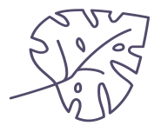








2.PHÂN TÍCH THIẾT KẾ
Các chức năng chính
Đăng ký tài khoản
Đăng nhập tài khoản
Thêm sản phẩm vào giỏ hàng
Thanh toán đơn hàng

Slide 11
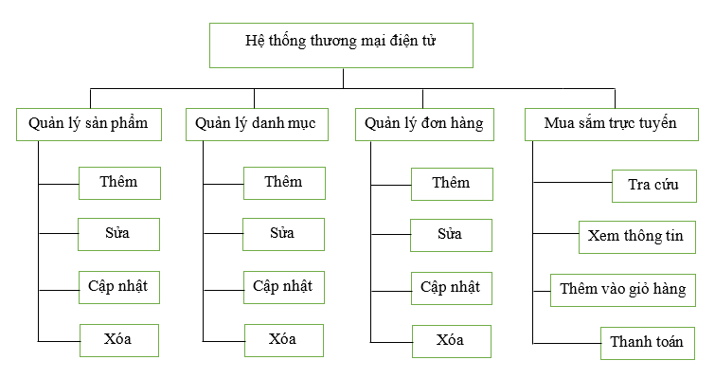
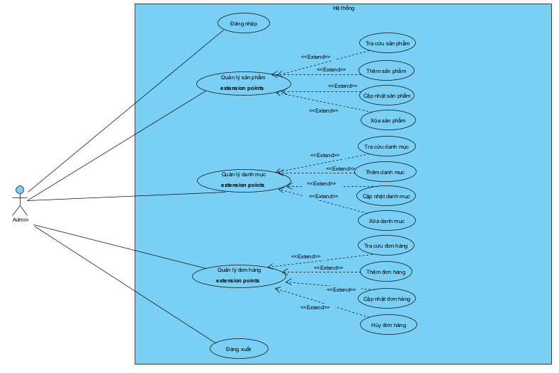
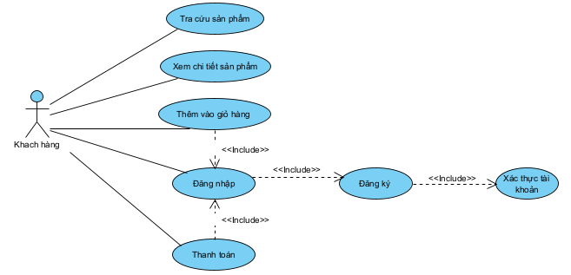
2.PHÂN TÍCH THIẾT KẾ
Biểu đồ phân rã chức năng
Biểu đồ usecase tổng quan hệ thống
Biểu đồ usecase người dùng là khách hàng

Slide 12
03
PHÁT TRIỂN
HỆ THỐNG

Slide 13




3.PHÁT TRIỂN HỆ THỐNG
Giao diện của người dùng là khách hàng
Luồng dữ liệu
Đăng ký
Đăng nhập
Tra cứu
Thêm giỏ hàng
Thanh toán

Slide 14


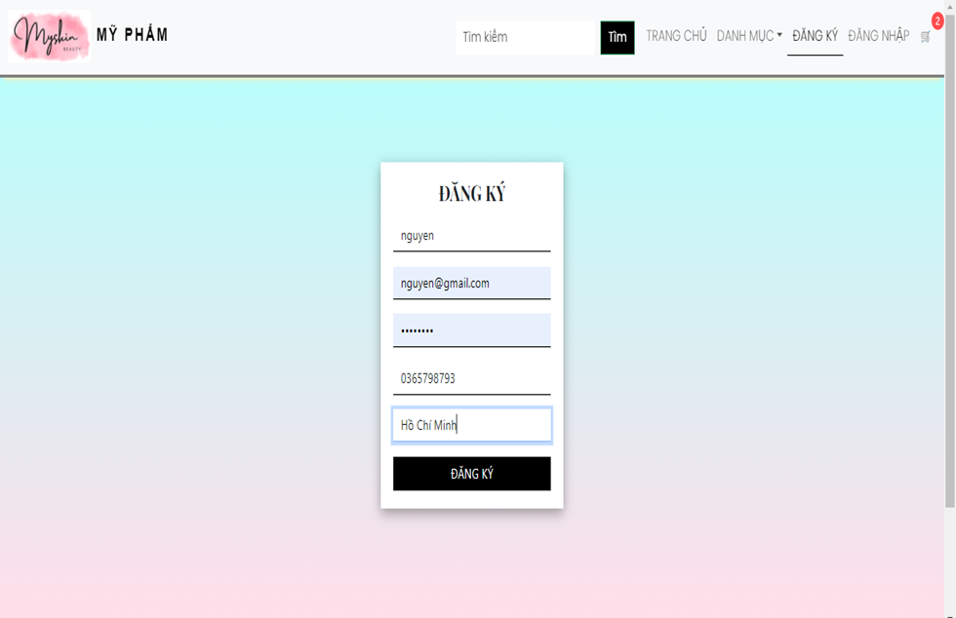





3.PHÁT TRIỂN HỆ THỐNG
Đăng ký

Slide 15
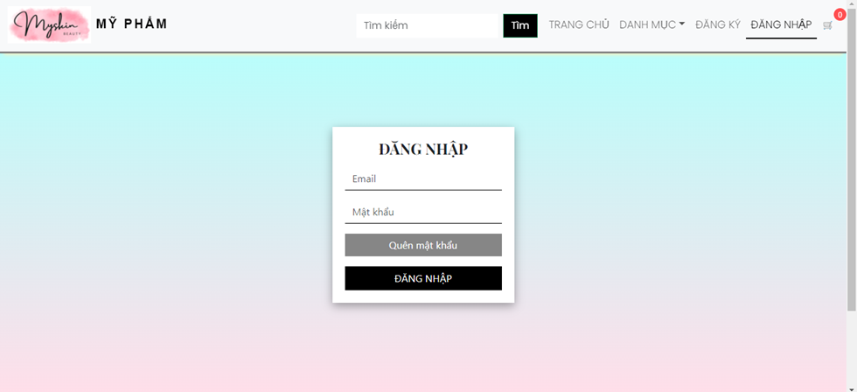
3.PHÁT TRIỂN HỆ THỐNG
Đăng nhập

Slide 16
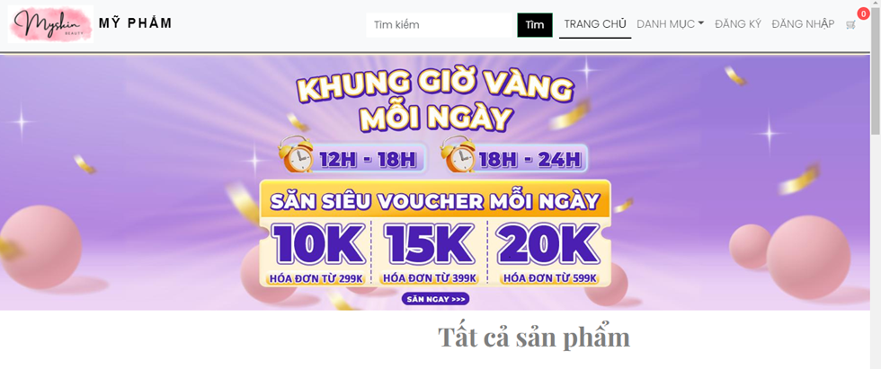
3.PHÁT TRIỂN HỆ THỐNG
Trang chủ

Slide 17
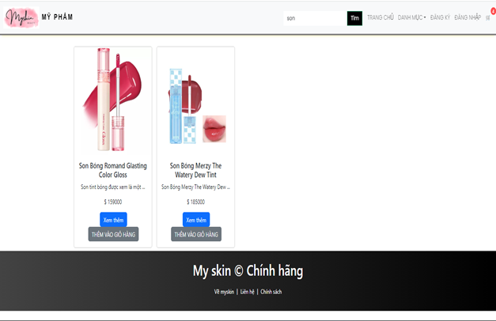
3.PHÁT TRIỂN HỆ THỐNG
Tìm kiếm

Slide 18
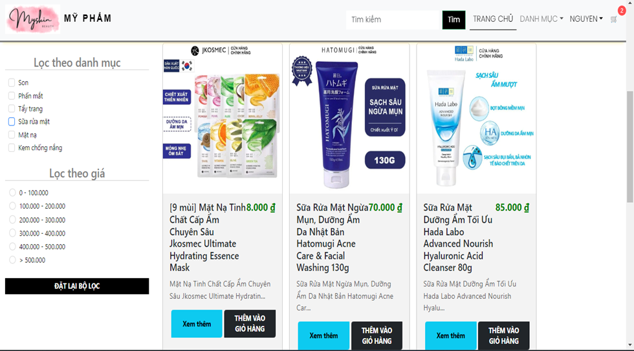
3.PHÁT TRIỂN HỆ THỐNG
Thêm giỏ hàng

Slide 19
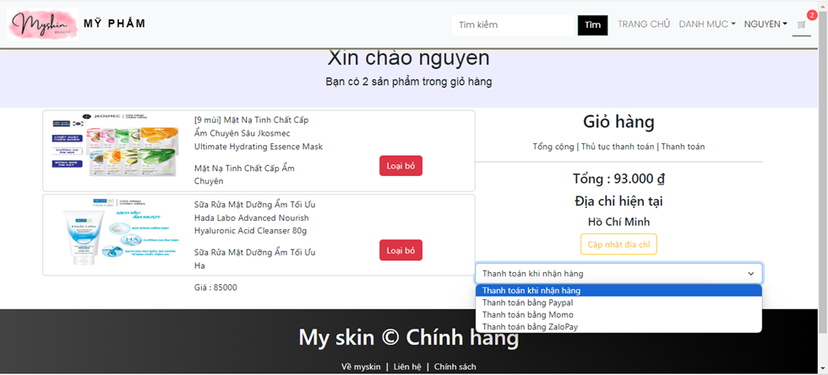
3.PHÁT TRIỂN HỆ THỐNG
Thanh toán

Slide 20
3.PHÁT TRIỂN HỆ THỐNG
Giao diện của người dùng là quản trị
Luồng dữ liệu
Đăng nhập
Quản lý danh mục
Quản lý sản phẩm

Slide 21
3.PHÁT TRIỂN HỆ THỐNG
Đăng nhập

Slide 22
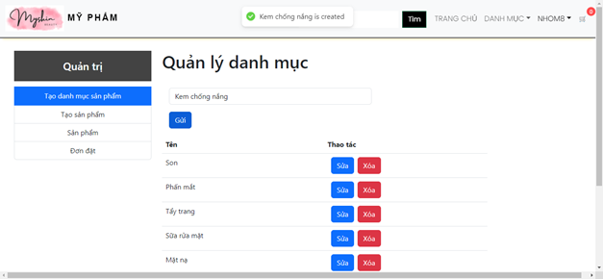
3.PHÁT TRIỂN HỆ THỐNG
Quản lý danh mục

Slide 23
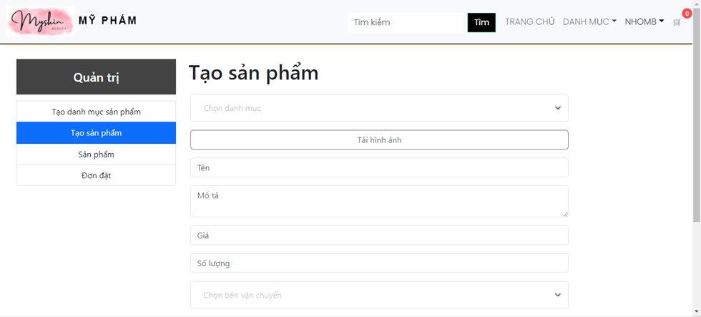
3.PHÁT TRIỂN HỆ THỐNG
Quản lý
sản phẩm

Slide 24
04
DEMO

Slide 25




KẾT LUẬN
- Kết quả đạt được
· Thiết kế và triển khai hệ thống với giao diện người dùng dễ dàng sử dụng và phù hợp với tiêu chí của một trang web TMĐT.
· Các chức năng hoạt động ổn định.
·Bảo vệ thông tin khách hàng và dữ liệu thanh toán cơ bản

Slide 26






Cảm ơn cô và các bạn đã lắng nghe

